Slide 2

Definición de Agujero Negro
Un agujero negro es una región del espacio-tiempo con una gravitación tan intensa que ninguna partícula o radiación puede escapar.

Slide 3
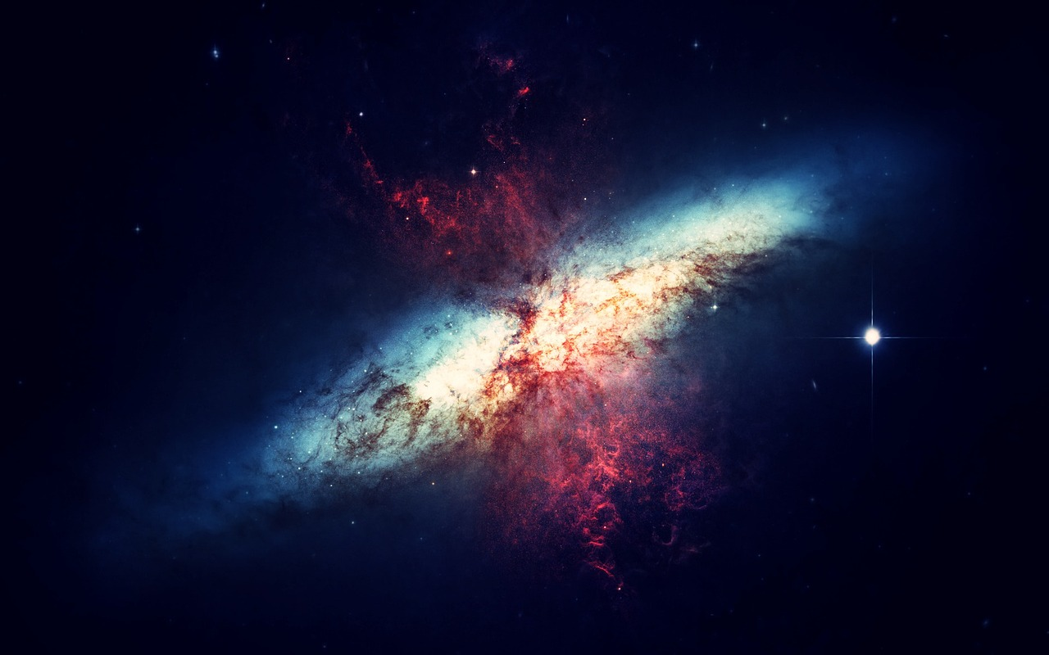
Formación de Agujero Negro
Los agujeros negros se forman cuando una gran cantidad de masa se comprimen en un área muy pequeña.

Slide 4
Atributos de un Agujero Negro
Un agujero negro tiene una masa, un radio de Schwarzschild y una temperatura de Hawking.

Slide 5

Efecto Gravitacional de un Agujero Negro
Los agujeros negros tienen una fuerza gravitacional tan intensa que pueden atraer objetos a grandes distancias.

Slide 6

Evidencia de Agujero Negro
Se ha encontrado evidencia de agujeros negros en las regiones centrales de galaxias y cúmulos de galaxias.

Slide 7
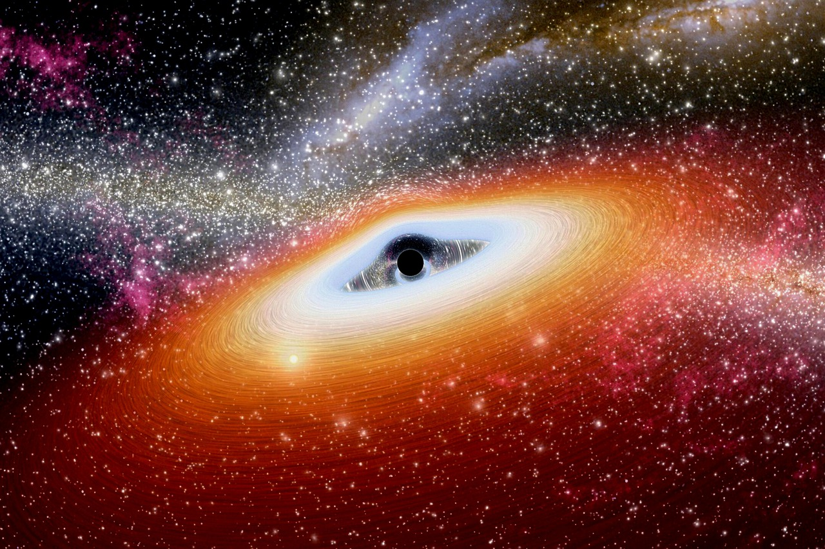
Supermasas de Agujero Negro
Los agujeros negros supermasivos son agujeros negros que tienen una masa de millones a billones de veces la masa de nuestro Sol.

Slide 8

Observación de Agujero Negro
Los agujeros negros son difíciles de observar directamente debido a su campo gravitacional extremo.

Slide 9
Implicaciones de Agujero Negro
Los agujeros negros tienen implicaciones profundas para la astronomía, la física y la cosmología.

